Slide 1
現股當日沖銷交易制度對台灣股市波動度、流動性與交易成本的影響
資財09 胡明秀 沈佩璉 沈相君 吳怡蓁

Slide 2
ㄧ、主題探討（？
二、Ｒow Data 研究
三、市場因子研究
四、結論

Slide 3
一、主題探討
Ｑ：當沖為何？
Ａ：一天的交易時段內，針對同一標的進行建倉、平倉動作的交易模式

Slide 4
一、主題探討
股票市場中，應長期持有股票。當初是否為搶帽客行為？

Slide 5
一、主題探討 – 時間軸介紹
2014/1/6
2014/6/30
2016/2/1
2017/4/28
至今
開放單向當沖200檔
開放雙向當沖
融資融券」的股票
開放雙向「所有可做
調降當沖稅率

Slide 6
二、Ｒow Data 研究 – 市場因子之相關係數
i. Corr( log(assets), Δ現股當沖比重 )
ii. Corr( D/A比, Δ現股當沖比重 )
iii. Corr( P/B比, Δ現股當沖比重 )
iv. Corr( 成交量週轉率, Δ現股當沖比重 )
v. Corr( 日/週/月報酬率標準差, Δ現股當沖比重 )
vi. Corr( ROA, Δ現股當沖比重 )
vii. Corr( β, Δ現股當沖比重 )

Slide 7
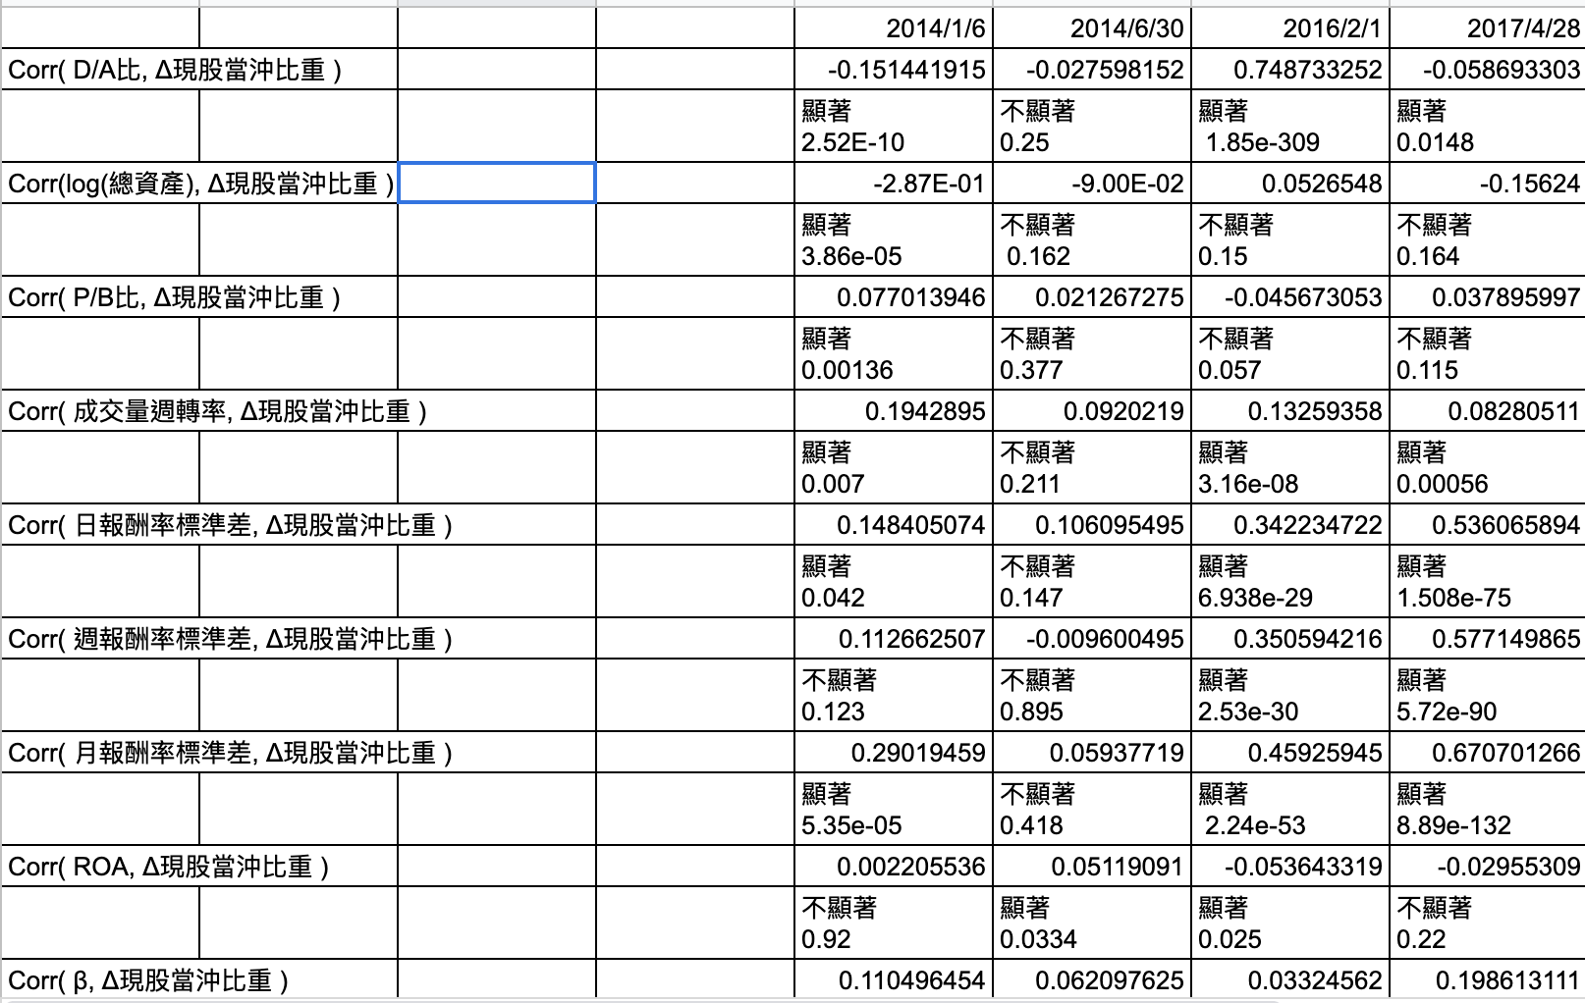
二、Ｒow Data 研究 – 市場因子之相關係數
定義 ： 以前一年之x與後一年之y進行分析

Slide 8
二、Ｒow Data 研究 – 市場因子之相關係數
開放雙向當沖對於相關係數無顯著效果
當沖使成交量明顯上升
當沖使報酬率上升

Slide 9
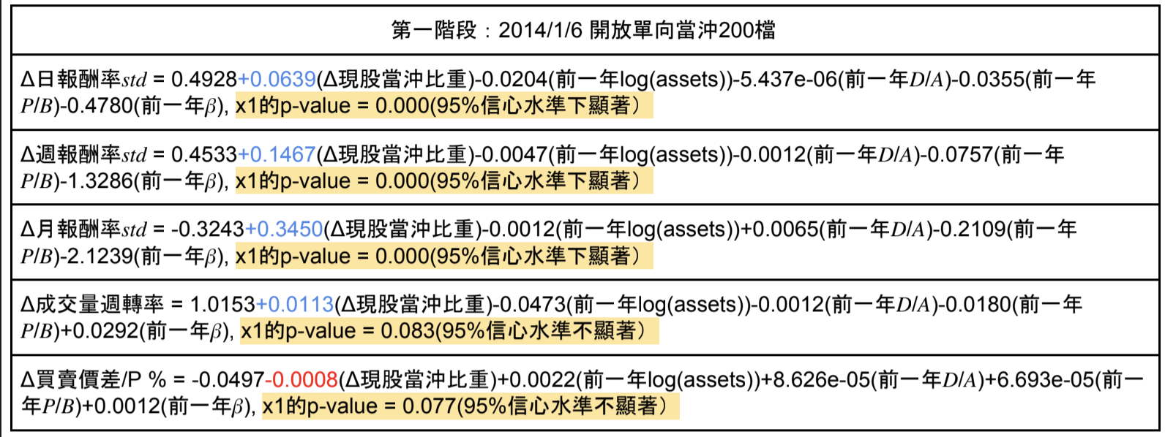
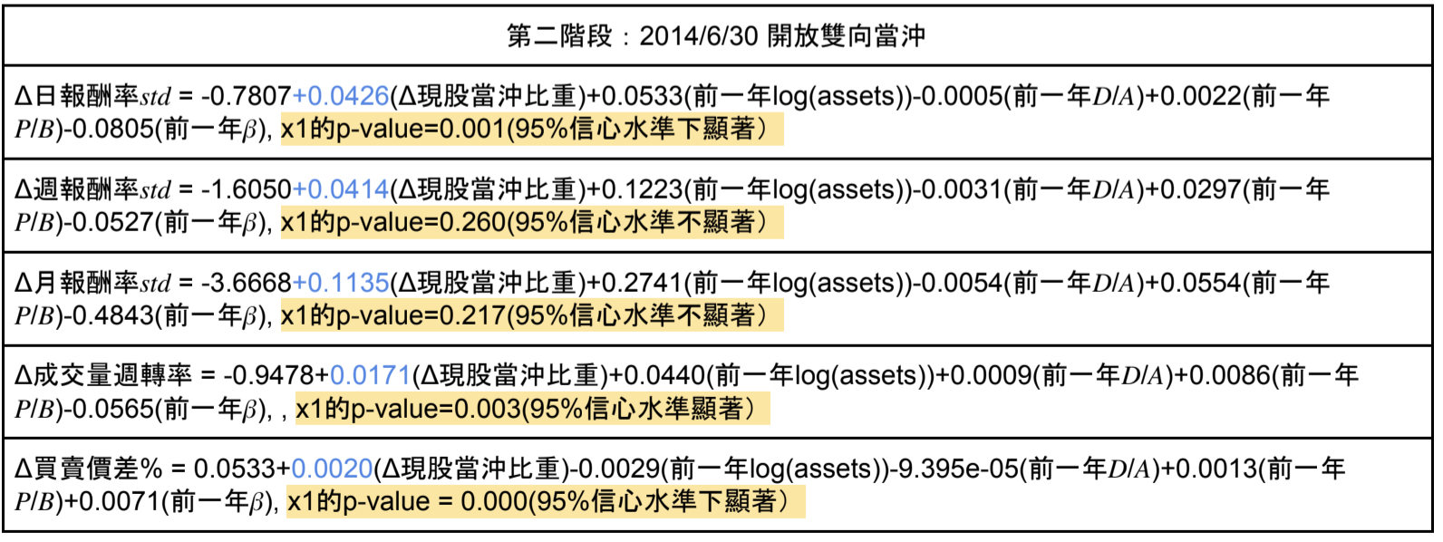
三、市場因子研究
研究方式 ：透過在當沖開放的四個階段建立OLS迴歸模型,探討Δ現股當沖比重與Δy之間的相關性。

Slide 10
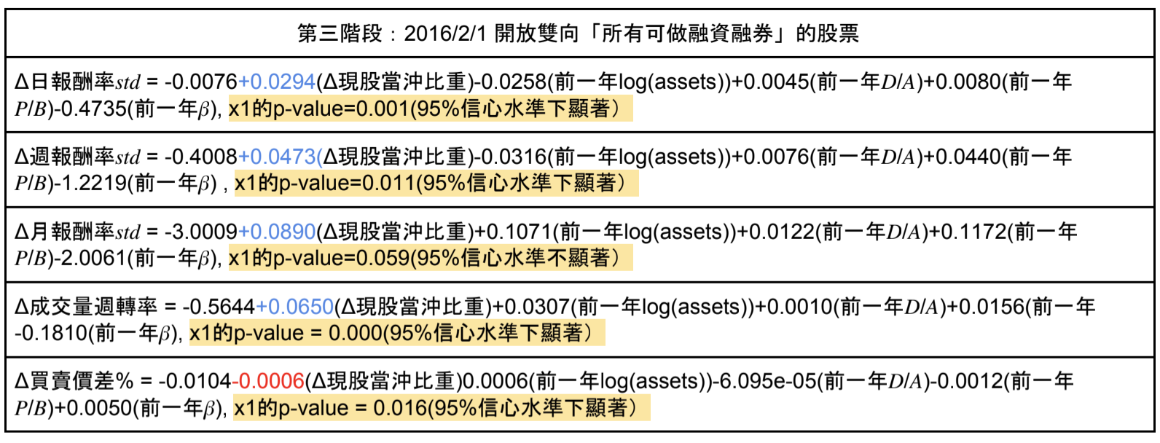
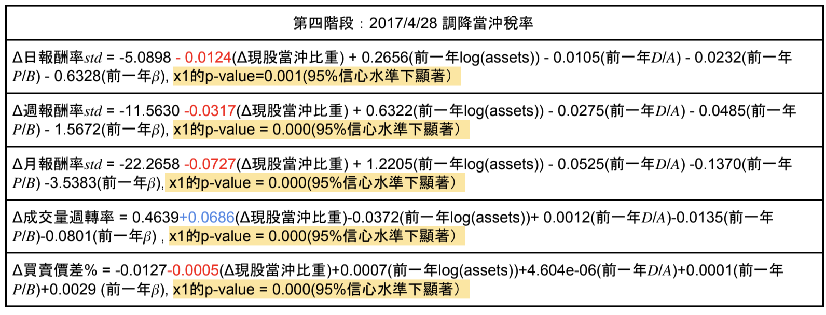
三、市場因子研究
研究方式 ：透過在當沖開放的四個階段建立OLS迴歸模型,探討Δ現股當沖比重與Δy之間的相關性。

Slide 11
三、市場因子研究

Slide 12
四、結論
當沖制度的開放,有降低標準差的效果,讓報酬率有較穩定的表現。
綜上所述,現股當沖制度開放後,有效活絡證券市場並提供投資人更加彈性之操作,促使股市成交量能之提升,達到政策實施之預期效果。

